Slide 1


React 程序开发
--- Redux

Slide 2
内容提纲
Redux 简介
Redux 基础
Reducer 拆分

Slide 3
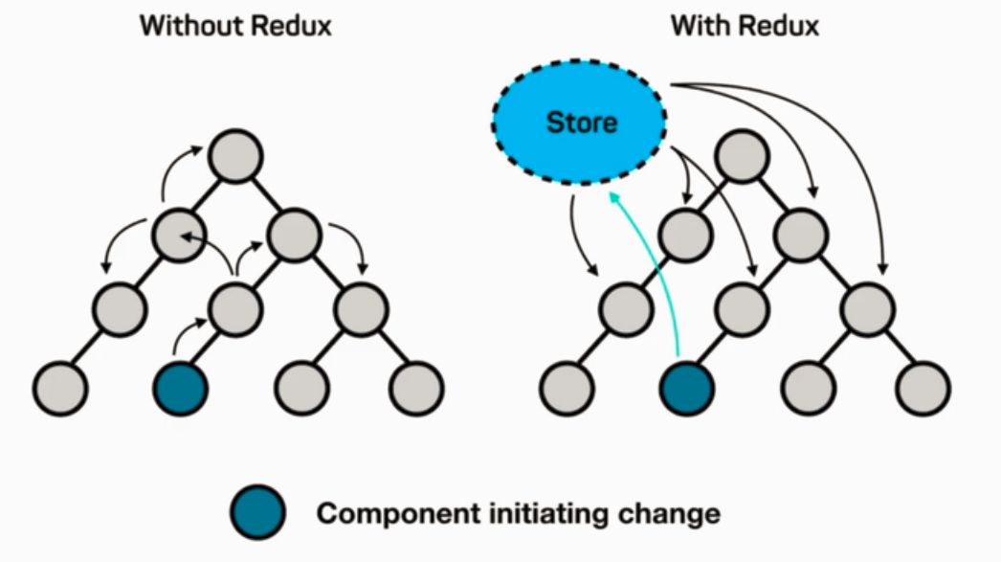
Redux 简介

Slide 4
Redux 简介
Redux
Redux 是 JavaScript 状态容器，提供可预测化的状态管理
目的
随着 JavaScript 单页应用开发日趋复杂，JavaScript 需要管理比任何时候都要多的 state（状态），管理不断变化的 state 非常困难
核心概念
Action、Reducer、Store

Slide 5
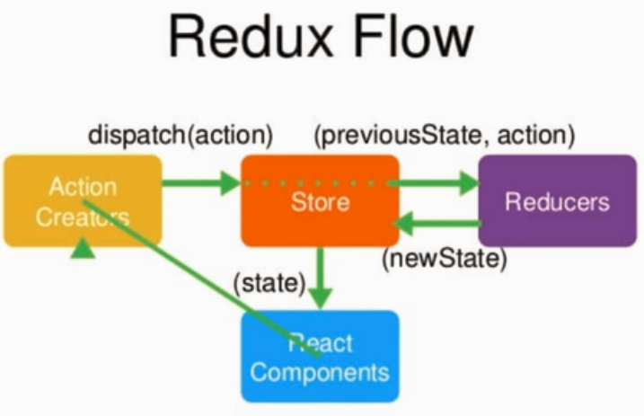
Redux 简介

Slide 6
内容提纲
Redux 简介
Redux 基础
Reducer 拆分

Slide 7
Redux 基础
Action
Action 是把数据从应用传到 store 的有效载荷
是 store 数据的唯一来源
一般会通过 store.dispatch( ) 将 action 传到 store
Action 本质上是 JavaScript 普通对象
Action 内必须使用一个字符串类型的 type 字段来表示将要执行的动作
一般 type 会被定义成字符串常量
当应用规模越来越大时，建议使用单独的模块或文件来存放 action

Slide 8
Redux 基础
Action 代码展示
// 普通对象
let action = { type : ’add_todo_item’ , inputValue:’hello’ }
// 利用字符串常量
const ADD_TODO = ‘add_todo'
let action = { type: ADD_TODO, text: 'Build my first Redux app' }
// 利用单独的模块或者文件来存放 Action
import { ADD_TODO, REMOVE_TODO } from '../actionTypes'

Slide 9
Redux 基础
Reducer
指定了应用状态的变化如何响应 action 并发送到 store 的
reducer 就是一个纯函数，接收旧的 state 和 action，返回新的 state
(previousState, action) => newState
禁止在 Reducer 里做这些操作
修改传入参数；
执行有副作用的操作，如 API 请求和路由跳转；
调用非纯函数，如 Date.now() 或 Math.random( )

Slide 10
Redux 基础
Reducer 代码展示
// 一个纯函数
…
function todoApp(state = initialState, action) {
switch (action.type) {
case ‘add_todo_item’:
let newState = JSON.parse(JSON.stringify(state));
newState.inputValue = action.value;
return newState;
default:
return state
}
}

Slide 11
Redux 基础
Store
Store 是把 Action 和 Reducer 联系到一起的对象
Redux 应用只有一个单一的 store
作用：
维持应用的 state；
提供 getState( ) 方法获取 state；
提供 dispatch(action) 方法更新 state；
通过 subscribe(listener) 注册监听器;
通过 subscribe(listener) 返回的函数注销监听器

Slide 12
Redux 基础
Store 代码展示
// 创建 store
import { createStore } from 'redux';
import todoApp from './reducers' ;
let store = createStore( todoApp );
export default store

Slide 13
Redux 基础
Store 代码展示
import store from './store' ;
…
class TodoList extends Component {
constructor( props){
super( props );
this.state = store.getState( );
store.subscribe( ( )=>{
this.setState(store.getState())
} )
}
}

Slide 14
Redux 基础
Action 代码展示
class TodoList extends Component {
constructor( props){
…
}
this.handleChange = ( e )=>{
let action = { type : ‘change’ , inputValue: e.target.value }
store.dispatch( action )
}
}
demo01

Slide 15
Redux 三大原则
单一数据源
整个应用的 state 被储存在一棵 object tree 中
这个 object tree 只存在于唯一一个 store 中
State 是只读的
唯一改变 state 的方法就是触发 action(一个用于描述已发生事件的普通对象)
使用纯函数来执行修改
为了描述 action 如何改变 state tree ，你需要编写 reducers
Reducer 只是一些纯函数，它接收先前的 state 和 action，并返回新的 state

Slide 16
内容提纲
Redux 简介
Redux 核心概念
Reducer 拆分

Slide 17
Reducer 拆分
Action 代码展示
// 引入 combineReducers
import { combineReducers } from 'redux‘;
// 引入或者声明 inputChange 和 addTodo 函数
const todoApp = combineReducers({
inputChange,
addTodo
})
export default todoApp

Slide 18

Thank You

